Slide 1
Financial Control Soluções Tributárias
Alunos: Jonathan Luiz de Lara

Slide 2
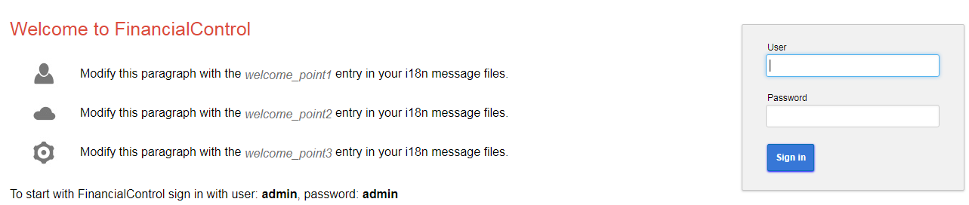
Projeto das telas
Tela de abertura

Slide 3
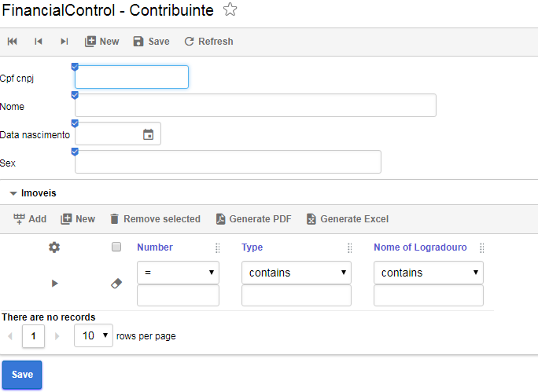
Projeto das telas
Manutenção Contribuinte

Slide 4
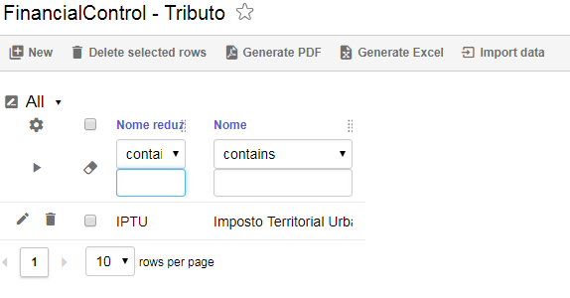
Projeto das telas
Consulta de tributo

Slide 5
Requisitos funcionais
RF 01 - O sistema deve permitir o cadastramento de tributos;
Cenário/Condição: Usuário informa o código e nome.
Resultado esperado: Tributo cadastrado.
Cenário/Condição: Usuário informa um código existente.
Resultado esperado: Tributo com o código informado já existe.
Cenário/Condição: Usuário não informa código.
Resultado esperado: Código requerido.
Cenário/Condição: Usuário não informa nome.
Resultado esperado: Nome requerido.
Cenário/Condição: Usuário exclui um tributo com lançamento relacionado.
Resultado esperado: Tributo não pode ser excluído.

Slide 6
Requisitos funcionais
RF 04 - O sistema deve permitir lançar receitas;
Cenário/Condição: Usuário informa a data de lançamento.
Resultado esperado: Data deve ser maior ou igual data atual.
Cenário/Condição: Usuário informa data de vencimento.
Resultado esperado: Data de vencimento deve ser no mínimo 7 dias a mais que a data de lançamento.
Cenário/Condição: Usuário informa o valor.
Resultado esperado: Valor deve ser maior que zero.
Cenário/Condição: Usuário não informa algum campo.
Resultado esperado: Campo requerido.

Slide 7
Requisitos funcionais
RF 06 - O sistema deve permitir realizar pagamento;
Cenário/Condição: Usuário seleciona lançamento.
Resultado esperado: Lançamento selecionado deve ter saldo para pagar.
Cenário/Condição: Usuário informa data de pagamento.
Resultado esperado: Data de pagamento deve ser maior que a data do lançamento.
Cenário/Condição: Valor do pagamento é igual ou superior o valor do lançamento.
Resultado esperado: Situação do lançamento deve ser alterado para quitado.

Slide 8
Requisitos não funcionais
RNF 01 - O aplicativo deve ser desenvolvido em java;
RNF 02 – O aplicativo deve possuir uma interface que ajude no processo de negócio, dando agilidade ao mesmo.

Slide 9
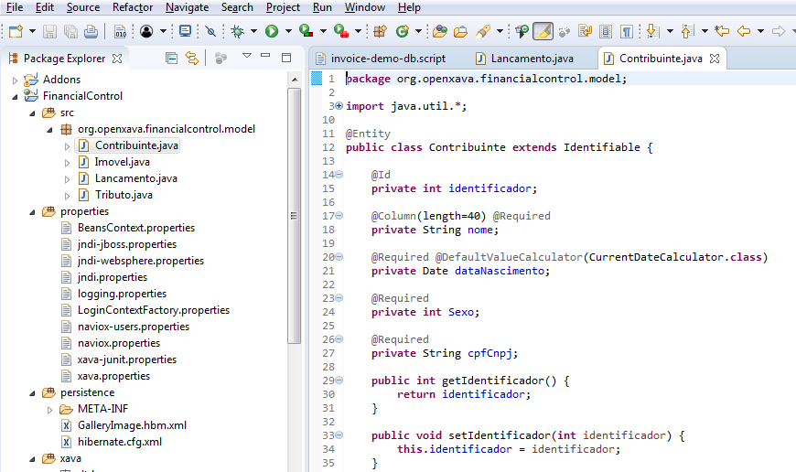
Código Fonte

Slide 10
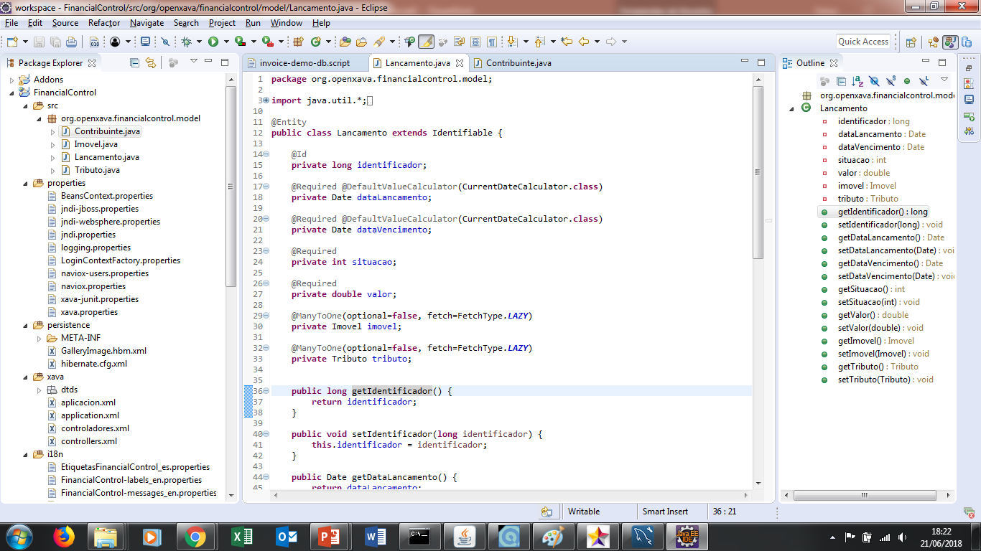
Código Fonte

Slide 11
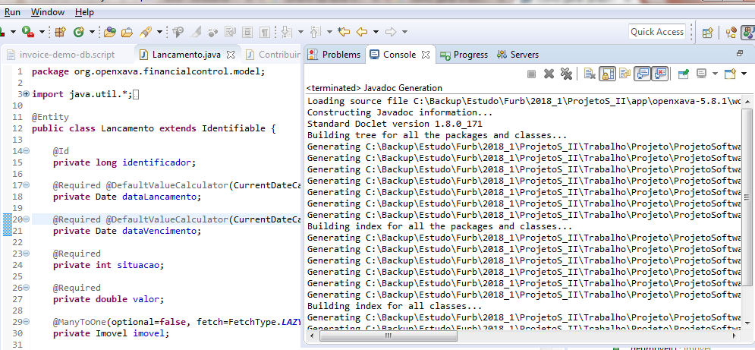
Código fonte

Slide 12
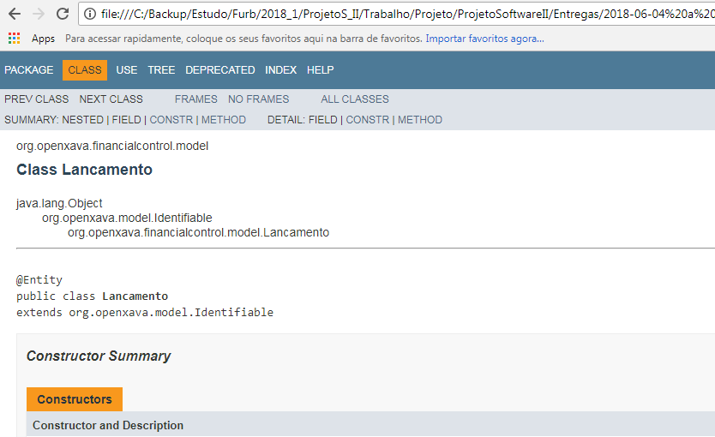
Código fonte

Slide 13
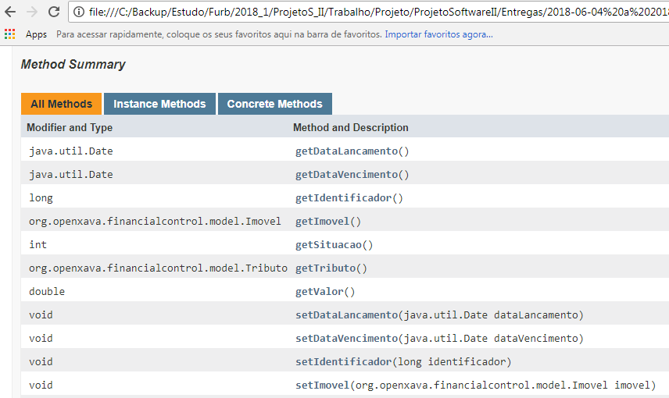
Código fonte

Slide 14
Cronograma
Etapa 1
Desenhar o modelo de domínio na área de negócio tributável. Limitando-se neste momento à um escopo menor.
Realizado:
Modelado o domínio juntamente com o modelo de dados.
Etapa 2
Previsto:
Analisar um framework que a partir do modelo de domínio crie as camadas de apresentação e a camada de persistência.
Realizado:
Framework escolhido foi o OpenXava, estamos executando ele em ambiente local e até o momento está funcionando.

Slide 15
Dificuldades encontradas até aqui
Diculdade que havia em nossa última reunião foi superada, conseguimos fazer o framework funcionar.
No momento estamos com problema na camada de acesso a dados, onde a aplicação não está conseguindo realizar nenhuma operação no repositório de dados.

Slide 16
Estratégias para superação das dificuldades
Estudar o problema de conexão com a camada de dados para poder evoluir na construção da aplicação.

